Slide 1
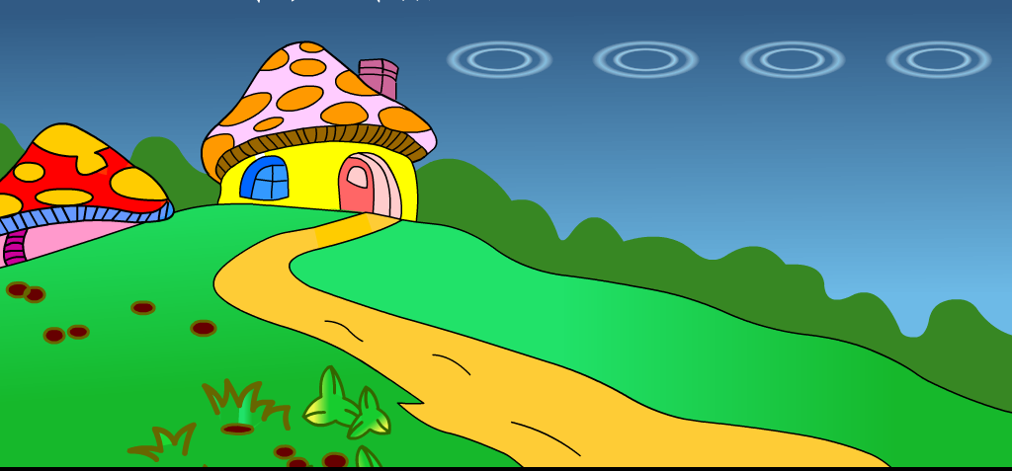

要
下
雨
了
小学语文一年级下册
导入
自由朗读
生字
课文分析
练习
拓展

Slide 2
要
下
雨
了
导入
自由朗读
生字
课文分析
练习
拓展

Slide 3
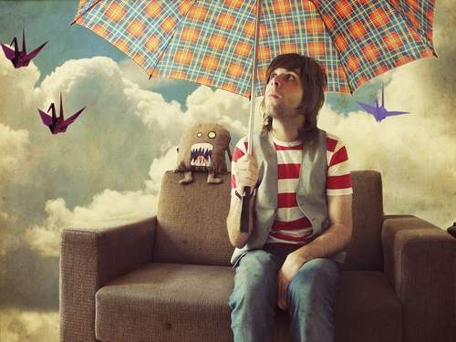
要 下 雨 了， 天 空 会 有 什 么 变 化？
第一课时

Slide 4

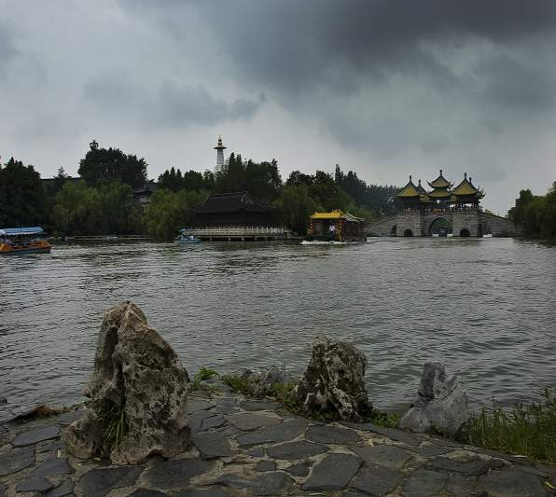
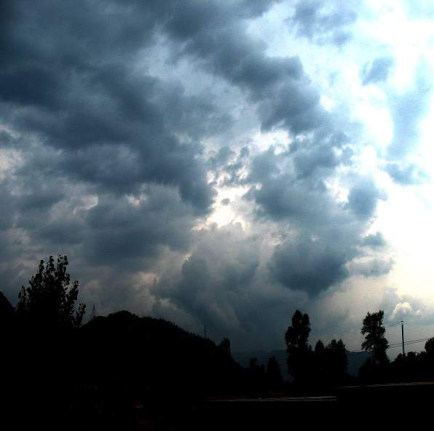
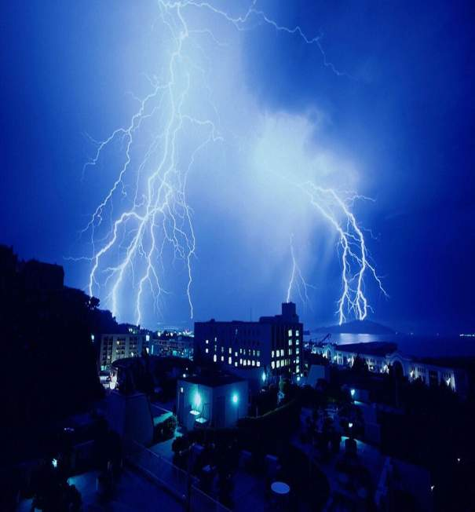
有大风
有闪电
有乌云

Slide 5
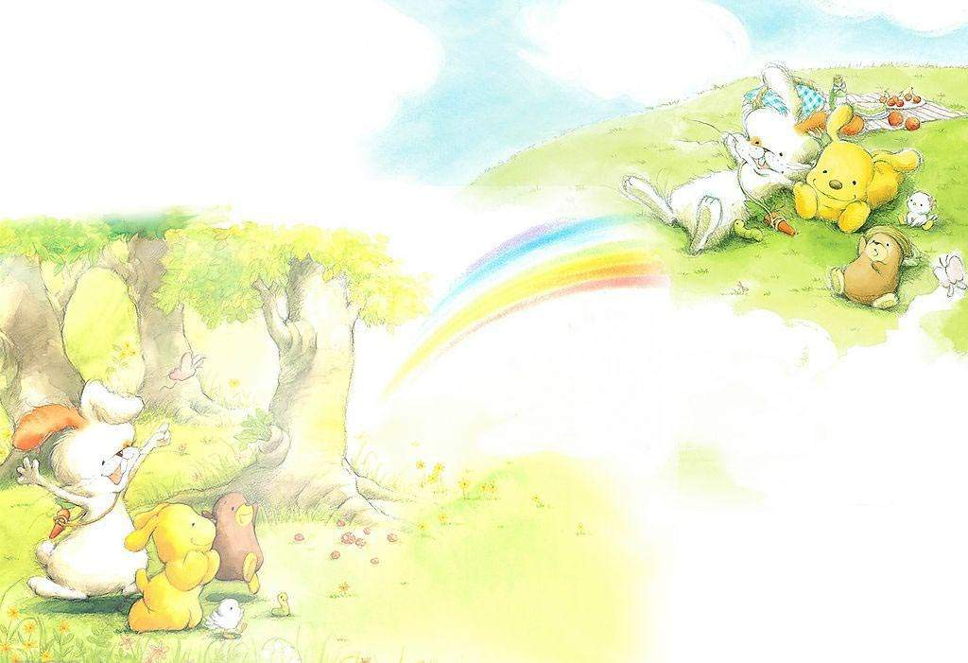

那么下雨前，动物又有什么变化呢？
好，那么我们看课文中是怎么说的。学习了《要下雨了》这篇课文，同学们就会知道更多的自然常识。
返回

Slide 6
自由朗读
谁来当小老师说说朗读的时候应该注意什么？
1．初读课文，读准字音。
借助拼音自由读课文，把生字用圆圈画出来。
2. 有感情的朗读课文

Slide 7
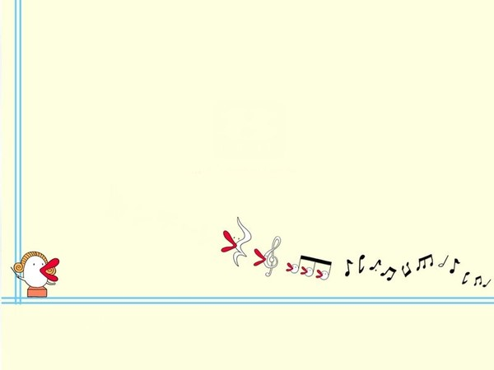
3 燕子边飞边说：“要下雨了。空气很潮(cháo )湿，虫子的翅膀沾了小水珠，飞不高，我正忙着捉虫子呢！”
1小白兔弯腰在山坡(pō)上割(gē )草。天气很闷( mēn )，小白兔直起身子伸了伸(shēn)腰。
2 小燕子从他头上飞过。小白兔大声喊(hǎn )：“燕子，燕子，你为什么飞得这么低呀？”
4 是要下雨了吗？小白兔往前面池子里一看，小鱼都游到水面上来了。
读一读

Slide 8
7小白兔连忙挎起篮子往家跑。他看见路边有一大群蚂蚁，就把要下雨的消息告诉了蚂蚁。一只大蚂蚁说：“是要下雨了，我们正忙着搬（bān ）东西呢！”
6 小鱼说：“要下雨了。水里闷得很，我们到水面上来透透气。小白兔，你快回家吧，小心淋着雨。
5 小白兔跑过去，问：“小鱼，小鱼，今天怎么有空出来呀？”
8小白兔跨骑篮子往家跑。他一边跑一边喊：“妈妈，妈妈，要下雨了！”
9轰隆隆，天空响起了一阵（ zhèn ）雷声。哗，哗，哗（huā ），大雨真的下起来了！
读一读
返回

Slide 9


生字
比比谁找的
又快又准确！
pō gē mēn shēn hǎn cháo
坡 割 闷 伸 喊 潮
shī chóng xiāo bān zhèn huā
湿 虫 消 搬 阵 哗

Slide 10
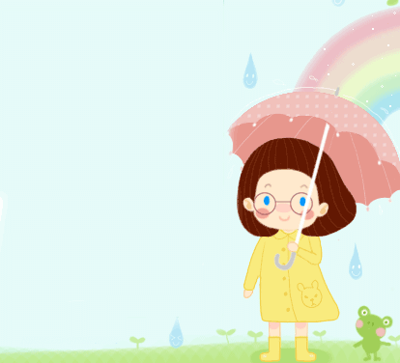
生字
下面的六个生字一定要记牢哦，下节课老师可是会抽查的！

Slide 11
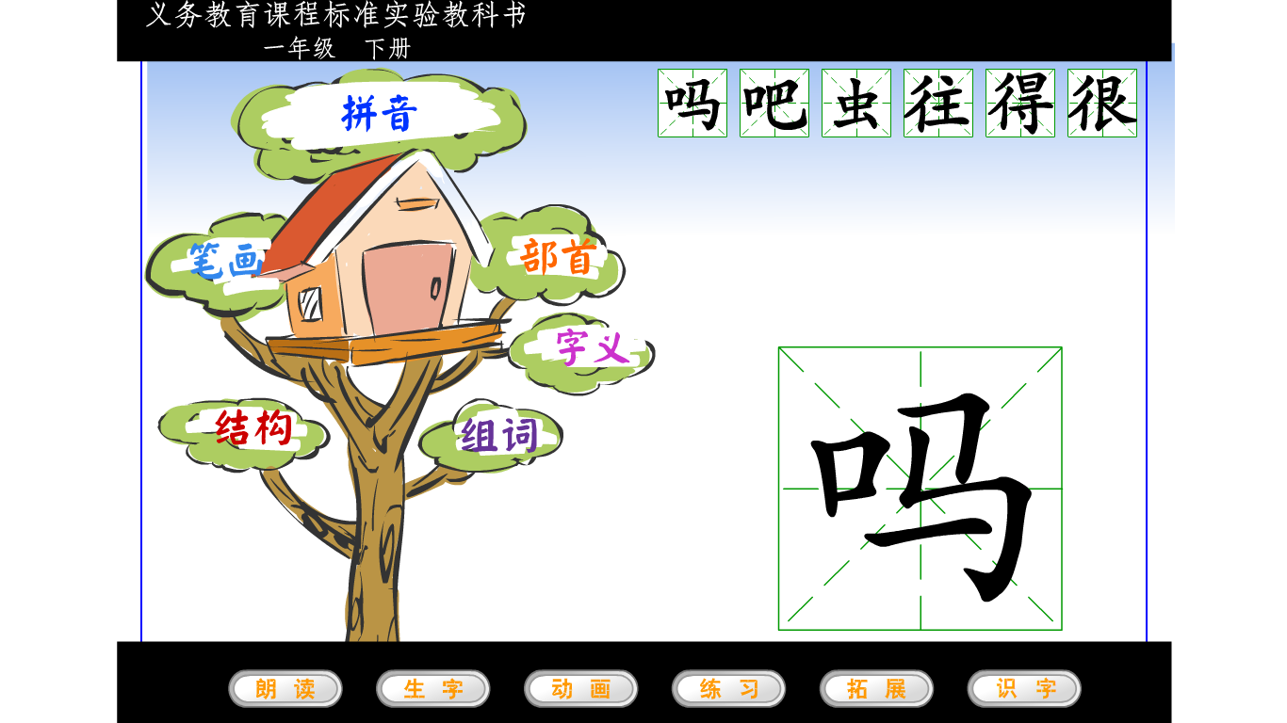
部首：口
字义：表示疑问用在句子末尾
组词：好吗、对吗、行吗
结构：左右结构

Slide 12
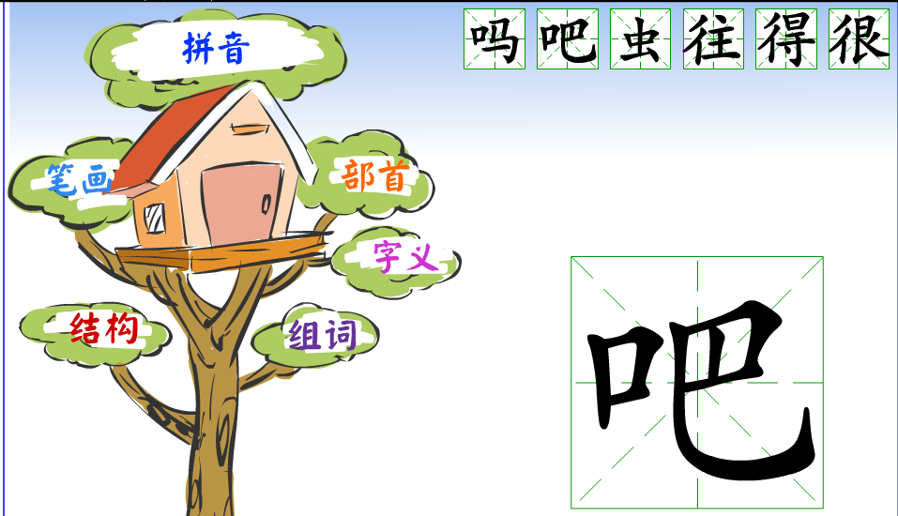
部首：口
字义：助词
组词：好吧
结构：左右结构

Slide 13
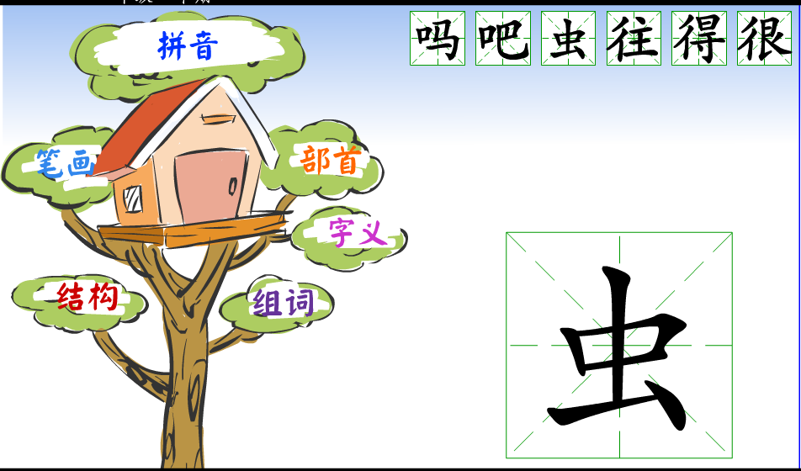
部首：虫
字义：虫子
组词：害虫、虫牙
结构：独体字

Slide 14
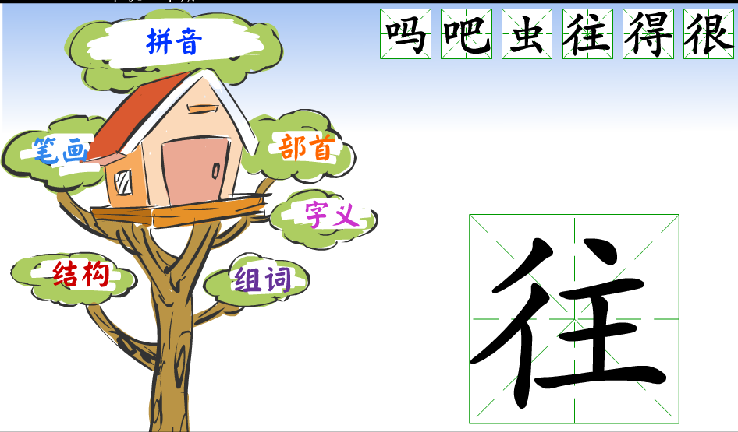

部首：
字义：朝，向。
组词：来往、往后
结构：左右结构

Slide 15
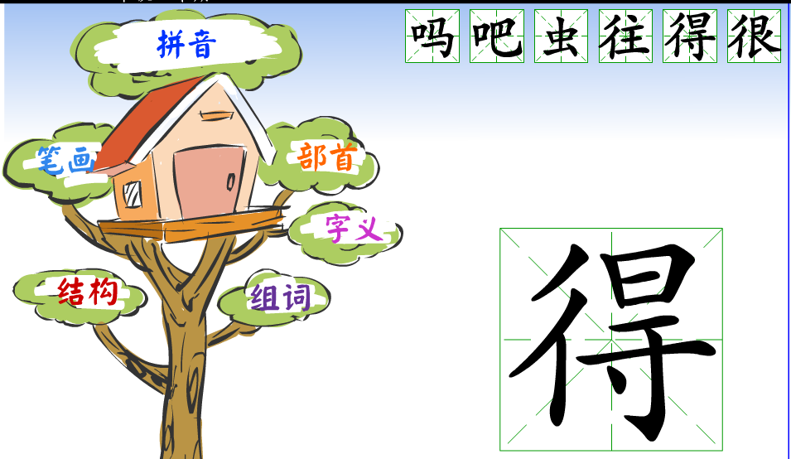
部首：
字义：用在动词后面表示可能。
组词：做得好
结构：左右结构

Slide 16

部首：
字义：非常。
表示程度相当高。
组词：很好
结构：左右结构

Slide 17
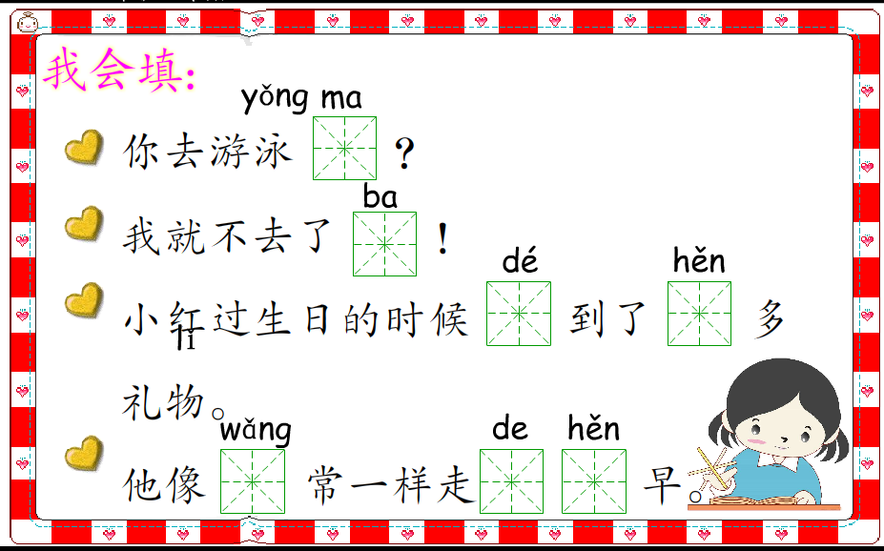
返回

Slide 18
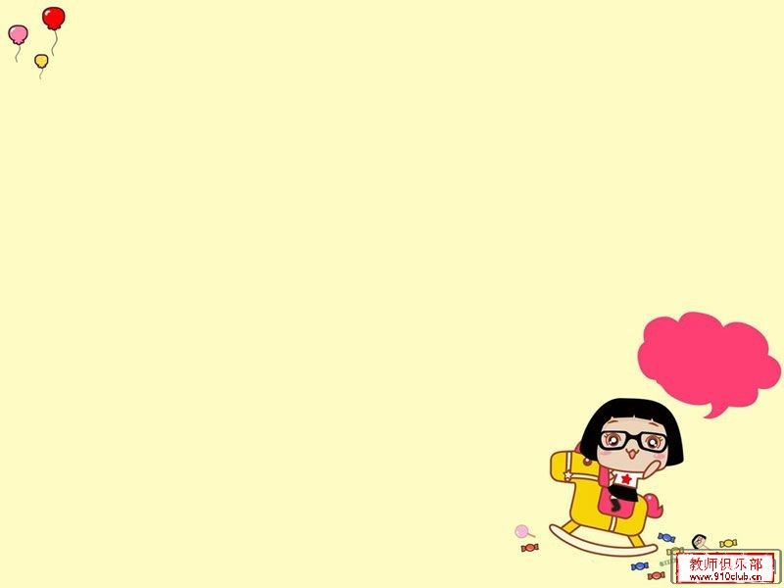
课文分析
第二课时
自由朗读课文，和你的小搭档讨论下面的问题。
1.文章有几个自然段？
2.课文中共几幅图？
3.想一想，这篇童话里讲到了哪些动物，主要写了谁？

Slide 19
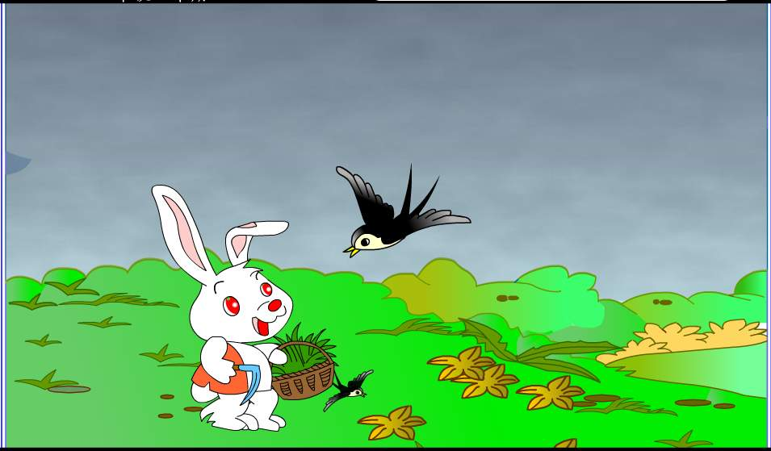
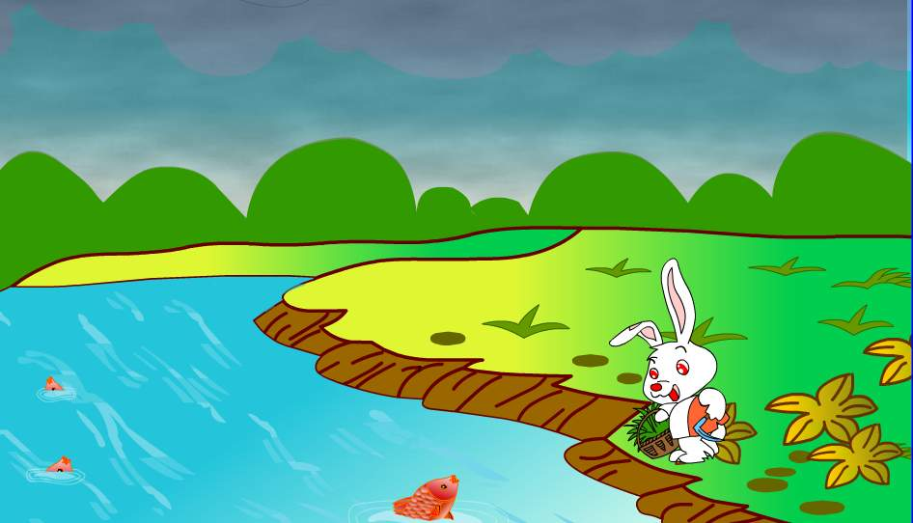
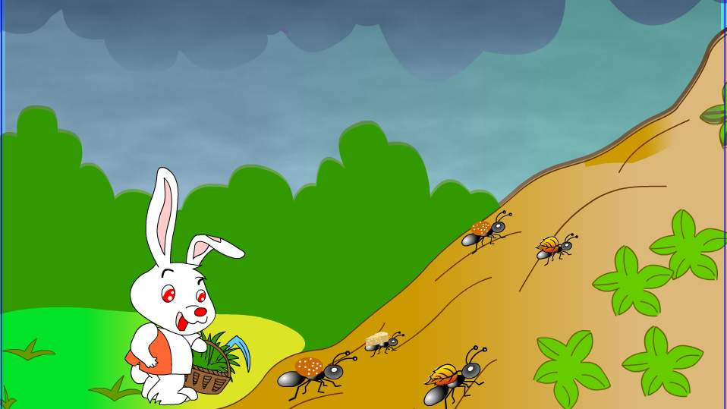
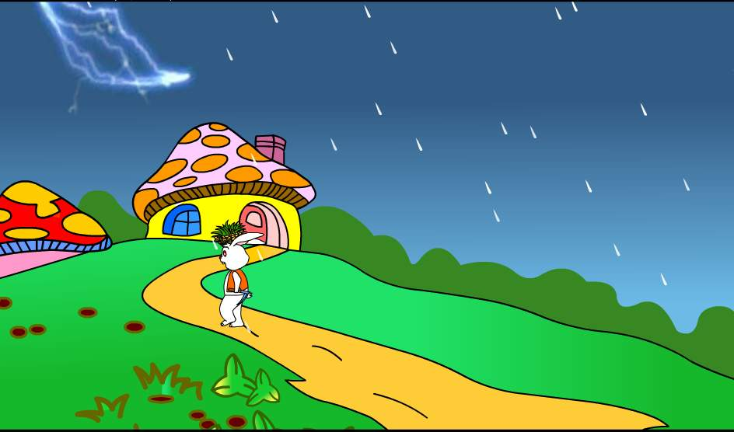
1
2
3
4

Slide 20

看第1幅图，有感情地朗读第一、二、三自然段。
1．哪几个自然段是说明第一幅图内容的？（指名读）
2．图上画了谁和谁，它们在干什么？
3．从课文中读出小白兔在干什么？（第一自然段）

Slide 21
燕子，燕子，你为什么飞得这么低呀？
要下雨了。空气很潮湿，虫子的翅膀沾了小水珠，飞不高，我正忙着捉虫子呢！

Slide 22
看第2幅图
（1）“是要下雨了吗？”说明什么意思。
（2）．小白兔是怎样问小鱼的？
（3）．还从哪儿可以看出小白兔心情的急切？
(4)．读出小鱼回答小兔的话。
（跑过去问。）
（用了两个“小鱼”。）

Slide 23
小鱼，小鱼，今天怎么有空出来呀？
要下雨了。水里闷得很，我们到水面上来透透气。小白兔，你快回家吧，小心淋着雨。

Slide 24
看第3幅图，朗读第七自然段。回答下列问题。
1.蚂蚁在干什么？
2.从大蚂蚁的话里，你们想一想：大蚂蚁是早知道要下雨的消息呢，还是刚知道的？
（忙着搬家呢！）
（早就知道了。）

Slide 25
是要下雨了我们正在搬东西呢！

Slide 26
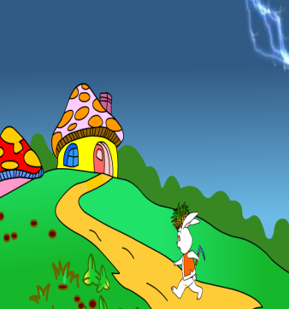
看第4幅图，齐读最后两段。
小白兔从开始的半信半疑到
听了小鱼和蚂蚁的话后态度有了
转变吗？从哪些词可以看出来？

Slide 27
要下雨了
小白兔弯着腰在山坡上割草。天气很闷，小白兔直起身子，伸了伸腰。
小燕子从他头上飞过。小白兔大声喊：“燕子，燕子，你为什么飞得这么低呀？”
小燕子边飞边说：“要下雨了。空气很潮湿，虫子的翅膀沾了小水珠，飞不高，我正忙着捉虫子呢！”
是要下雨了吗？小白兔往前边池子里一看，小鱼都游到水面上来了。
小白兔跑过去问：“小鱼，小鱼，今天怎么有空出来呀？”
小鱼说：“要下雨了。水里闷得很，我们到水面上来透透气。小白兔，你快回家吧，小心淋着雨。”
小白兔连忙挎起篮子往家跑。他看见路边有一大群蚂蚁，就把要下雨的消息告诉了蚂蚁。一只大蚂蚁说：“是要下雨了，我们正忙着搬东西呢！”
小白兔加快步子往家跑。他一边跑一边喊：“妈妈，妈妈，要下雨了！”
轰隆隆，天空响起了一阵雷声。哗，哗，哗，大雨真的下起来了！
不相信
半信半疑
完全相信

Slide 28
妈妈，妈妈，
下雨了。

Slide 29
整体把握课文
课文通过小白兔和燕子、小鱼、蚂蚁的对话，讲述了下雨前常见的一些动物的活动现象，你能总结一下吗？

Slide 30

要下雨了，
因为 |  | 所以
水里很闷。
水里很闷，
小鱼要到水面上来。
要下雨了，
空气很潮湿。
空气很潮湿，
小虫的翅膀上沾了许
多小水珠。飞不高。
小虫的翅膀上沾了许
多小水珠。飞不高。
燕子飞得很低。
能捉到虫子
要下雨了
蚂蚁怕大水冲毁家园
蚂蚁爬大水冲毁家园
蚂蚁正忙着搬东西
返回

Slide 31
要下雨了
小燕子
小鱼
小蚂蚁
飞得低捉虫子
浮出水面透透气
往高处搬家
返回

Slide 32

读读说说
我们正忙着搬东西呢！
易老师正忙着改作业呢！
正 ！

Slide 33
读句子加标点
（1）是要下雨了吗（ ）
（2）我正忙着捉虫子呢（ ）
（3）天气很闷（ ）
返回

Slide 34

观察动物知天气
早晨麻雀啭鸣表示天气晴朗，麻雀对天气变化十分敏感，天气愈好的日子里，叫得特别厉害。传说多日阴雨后，麻雀开始鸣叫，雨就要停了。
云雀叫声提高表示天晴——从远方传来云雀轻快的叫声，就可以证明空气干燥的好天气。
早晨的蜘蛛网上有水珠表示天晴——天气晴朗的日子里，早上温度低，使空气中的水蒸气凝结成小水珠，挂在蜘蛛网上闪烁着，通常天气不会下雨。
返回

Slide 35

大自然的语言啊，
真是妙不可言。
不爱学习的人总也看不懂，
粗心大意的人永远看不见。
所以遇见问题多问几个为什么，多仔细观察身边的事物
返回

Slide 36
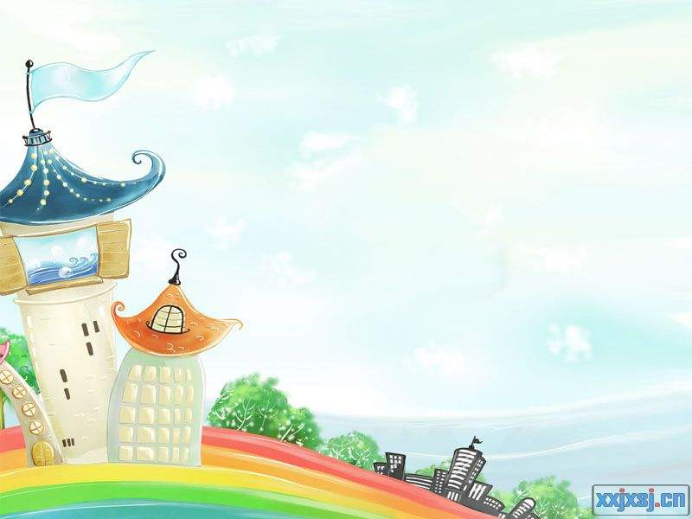
谢谢！

